Slide 1
TNXH

Slide 2





Bài 7 : Ngày hội đọc sách của chúng em ( tiết 1)
Hoạt động: Khởi động
Kể tên một số cuốn sách mà em đã đọc.
Notes:
luongtran8495@gmail.com

Slide 3

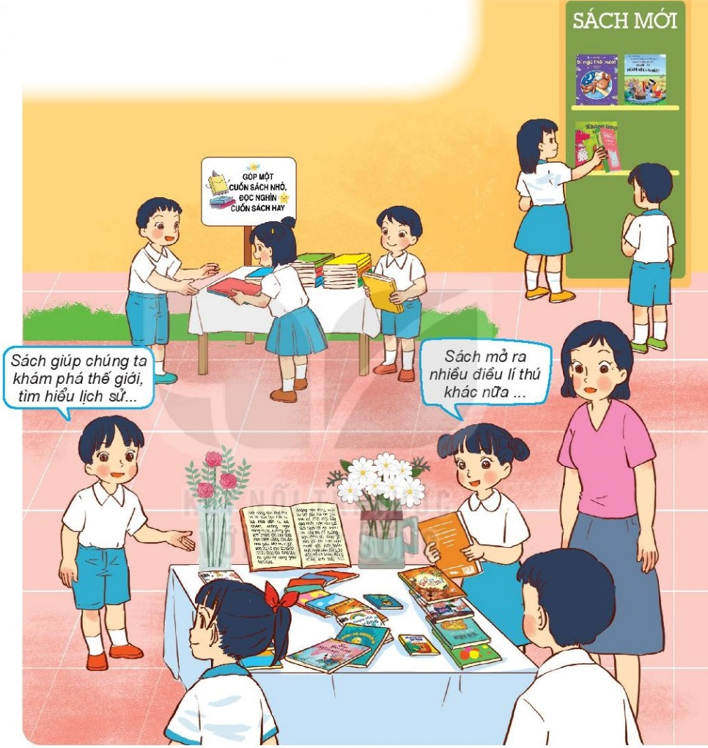
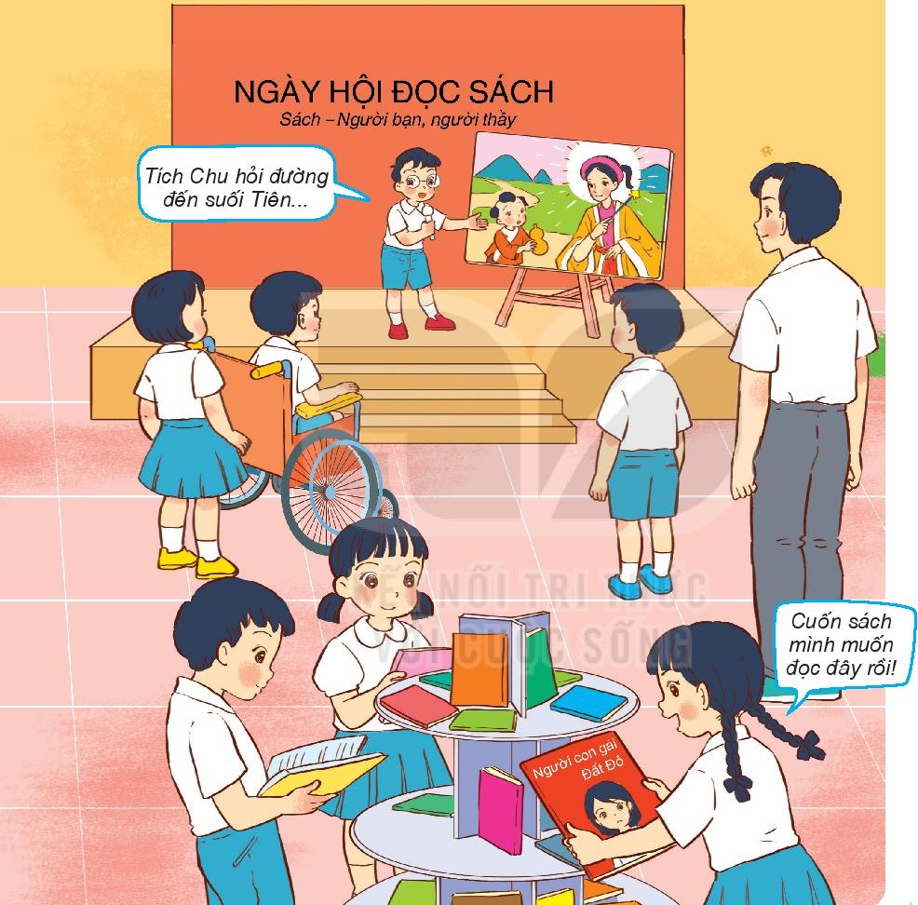
Hoạt động: Khám phá
1. Quan sát hình, trả lời câu hỏi: Ngày hội đọc sách của trường Minh và Hoa đã diễn ra những hoạt động nào ?
Kể chuyện theo sách
Triển lãm sách
Giới thiệu sách mới
Đọc sách
Quyên góp sách

Slide 4
Hoạt động: Khám phá
2. Nêu ý nghĩa của Ngày hội đọc sách.
Các bạn học sinh tham gia ngày hội đọc sách rất đông vui, nhiệt tình, hào hứng, ham học hỏi khám phá, tích cực giao lưu với bạn bè …
Em thấy các bạn tham gia ngày hội đọc sách với thái độ như thế nào?
Ýnghĩa của Ngày hội đọc sách:
Ngày hội đọc sách là sự kiện quan trọng trong trường.
Ngày hội đọc sách giúp các em tham gia nhiều hoạt động, được đọc sách và biết nhiều điều bổ ích; tìm hiểu nhiều kiến thức mới về thế giới, lịch sử, khoa học, …

Slide 5

Hoạt động: Khám phá
Việc đọc sách đem lại lợi ích gì?
Lợi ích của việc đọc sách:
Rèn luyện sự tập trung và khả năng tư duy
Mở rộng vốn từ vựng, mở rộng hiểu biết
Cải thiện trí nhớ
Giải trí, giảm căng thẳng

Slide 6

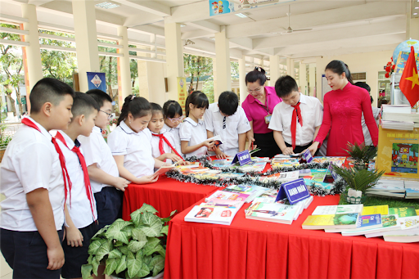
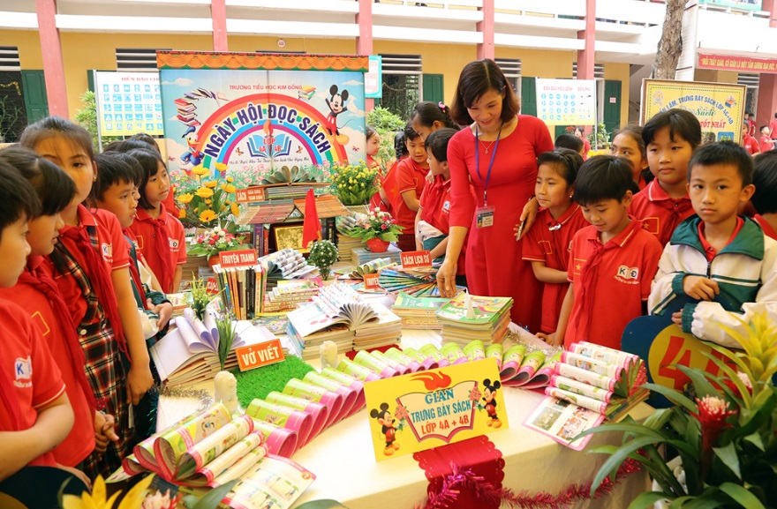
Hoạt động: Thực hành
1. Ngày hội đọc sách của trường em diễn ra như thế nào?
2. Em thích hoạt động nào nhất? Vì sao?
3. Em có nhận xét gì về sự tham gia của các bạn học sinh trường em?

Slide 7
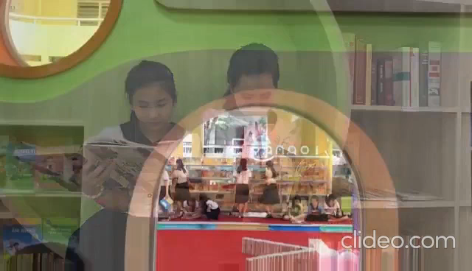
Ngày hội đọc sách ở một trường tiểu học

Slide 8
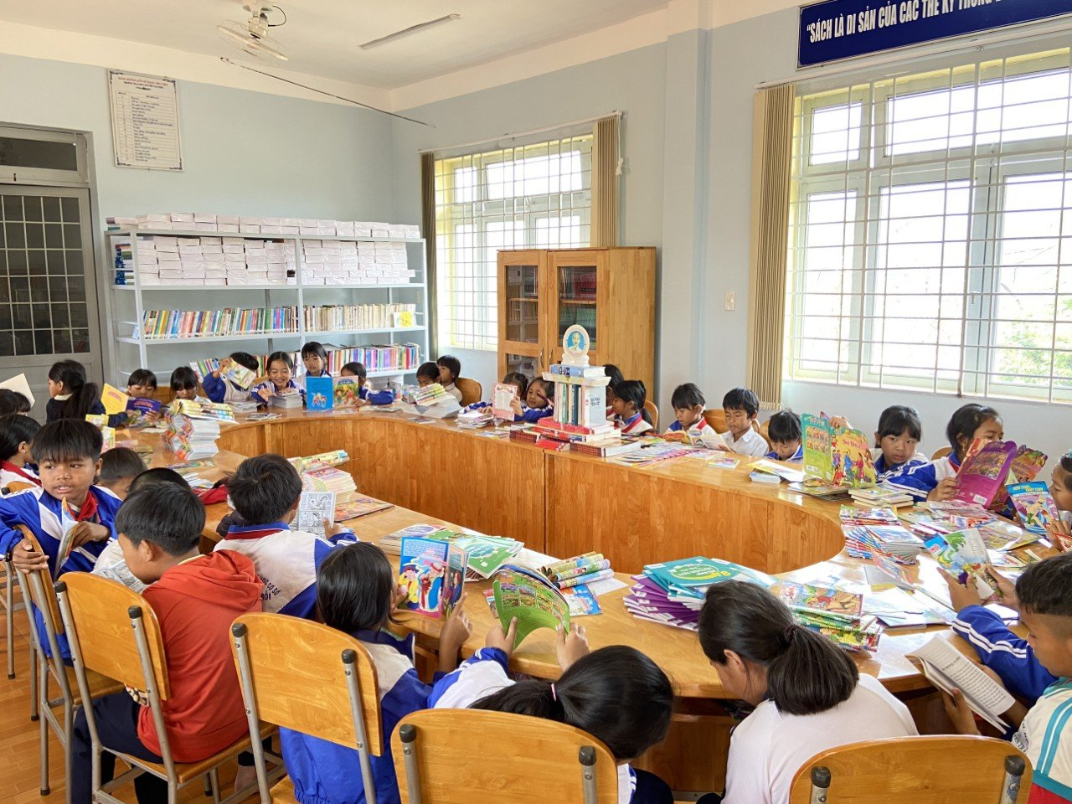
Ngày hội đọc sách của trường TH&THCS Nguyễn Văn Trỗi

Slide 9
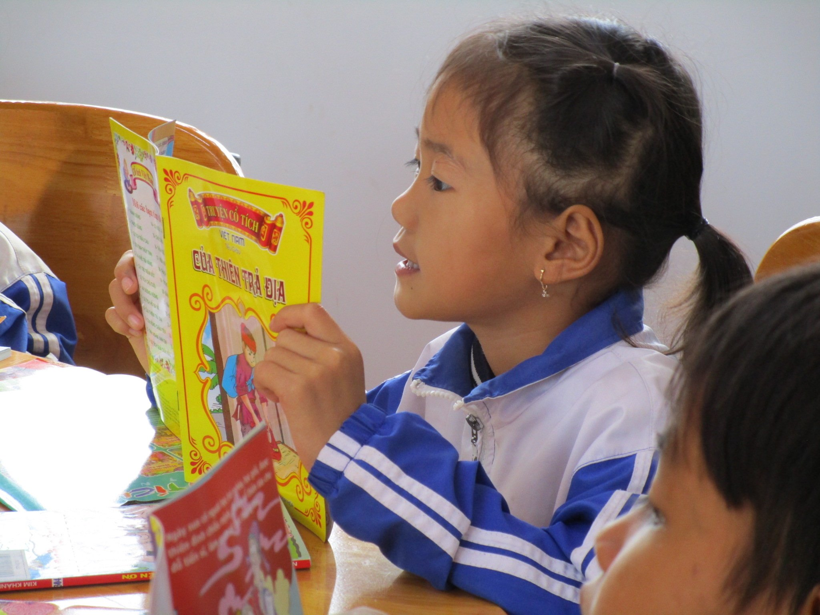
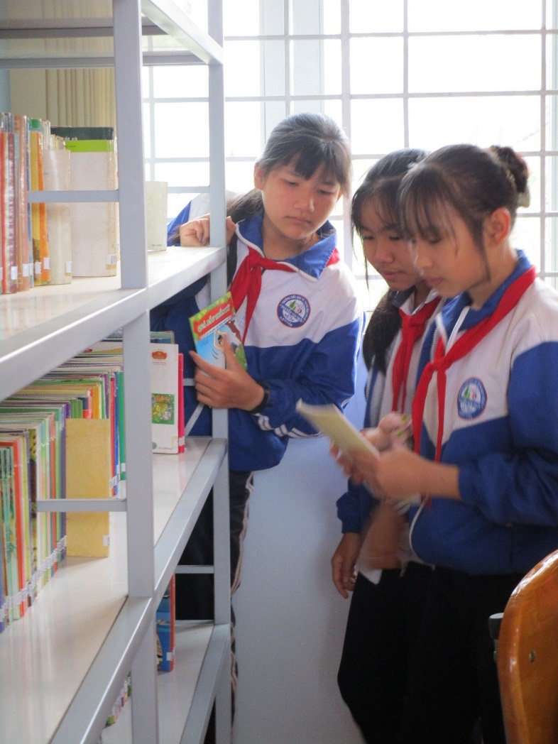

Slide 10
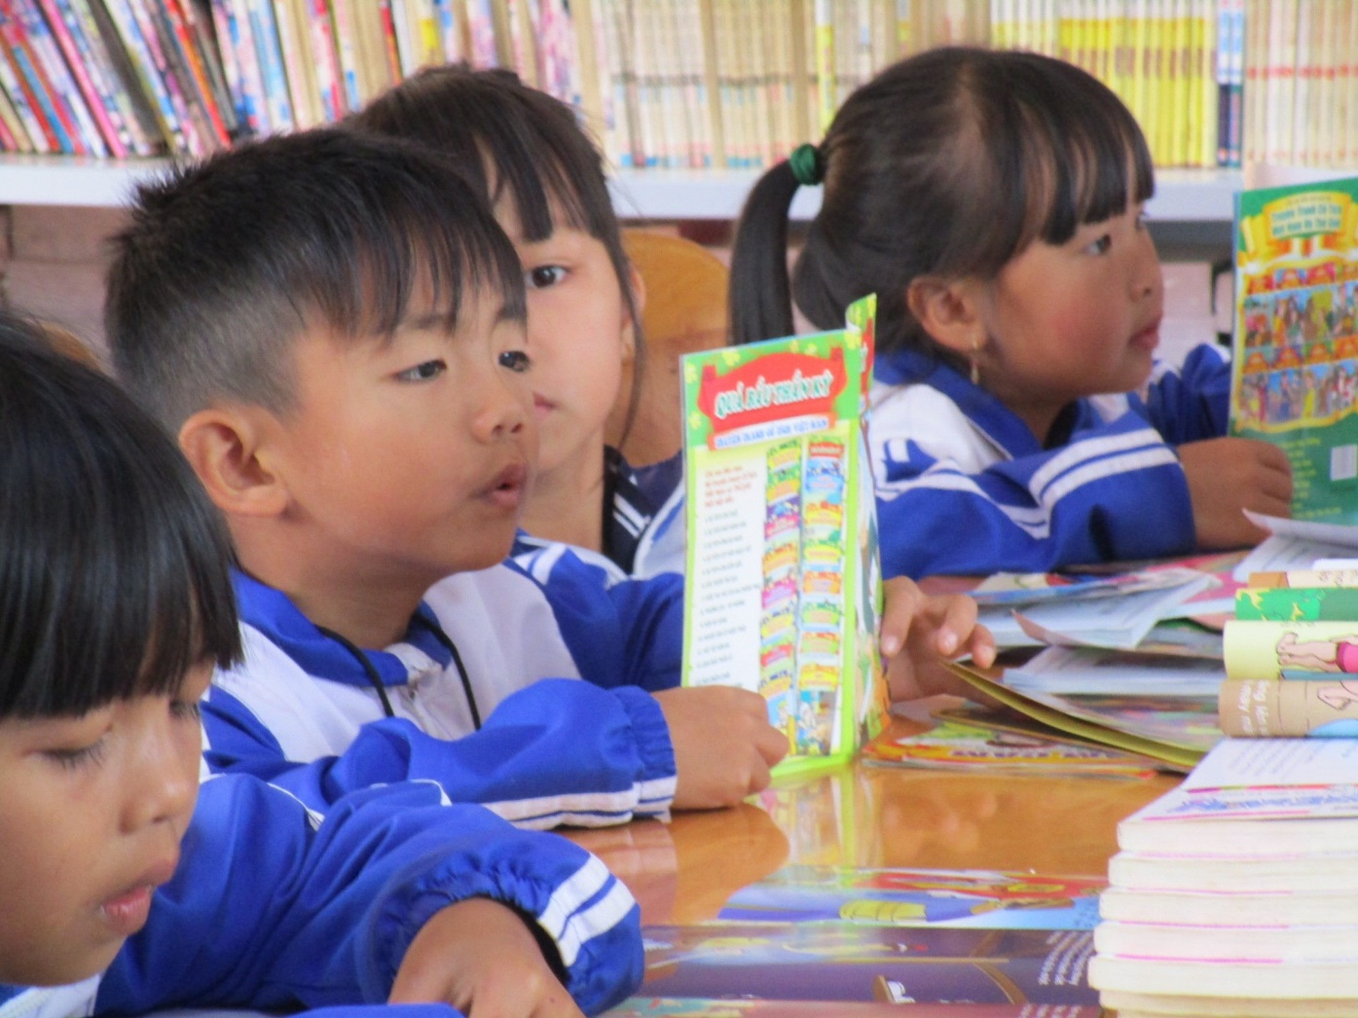
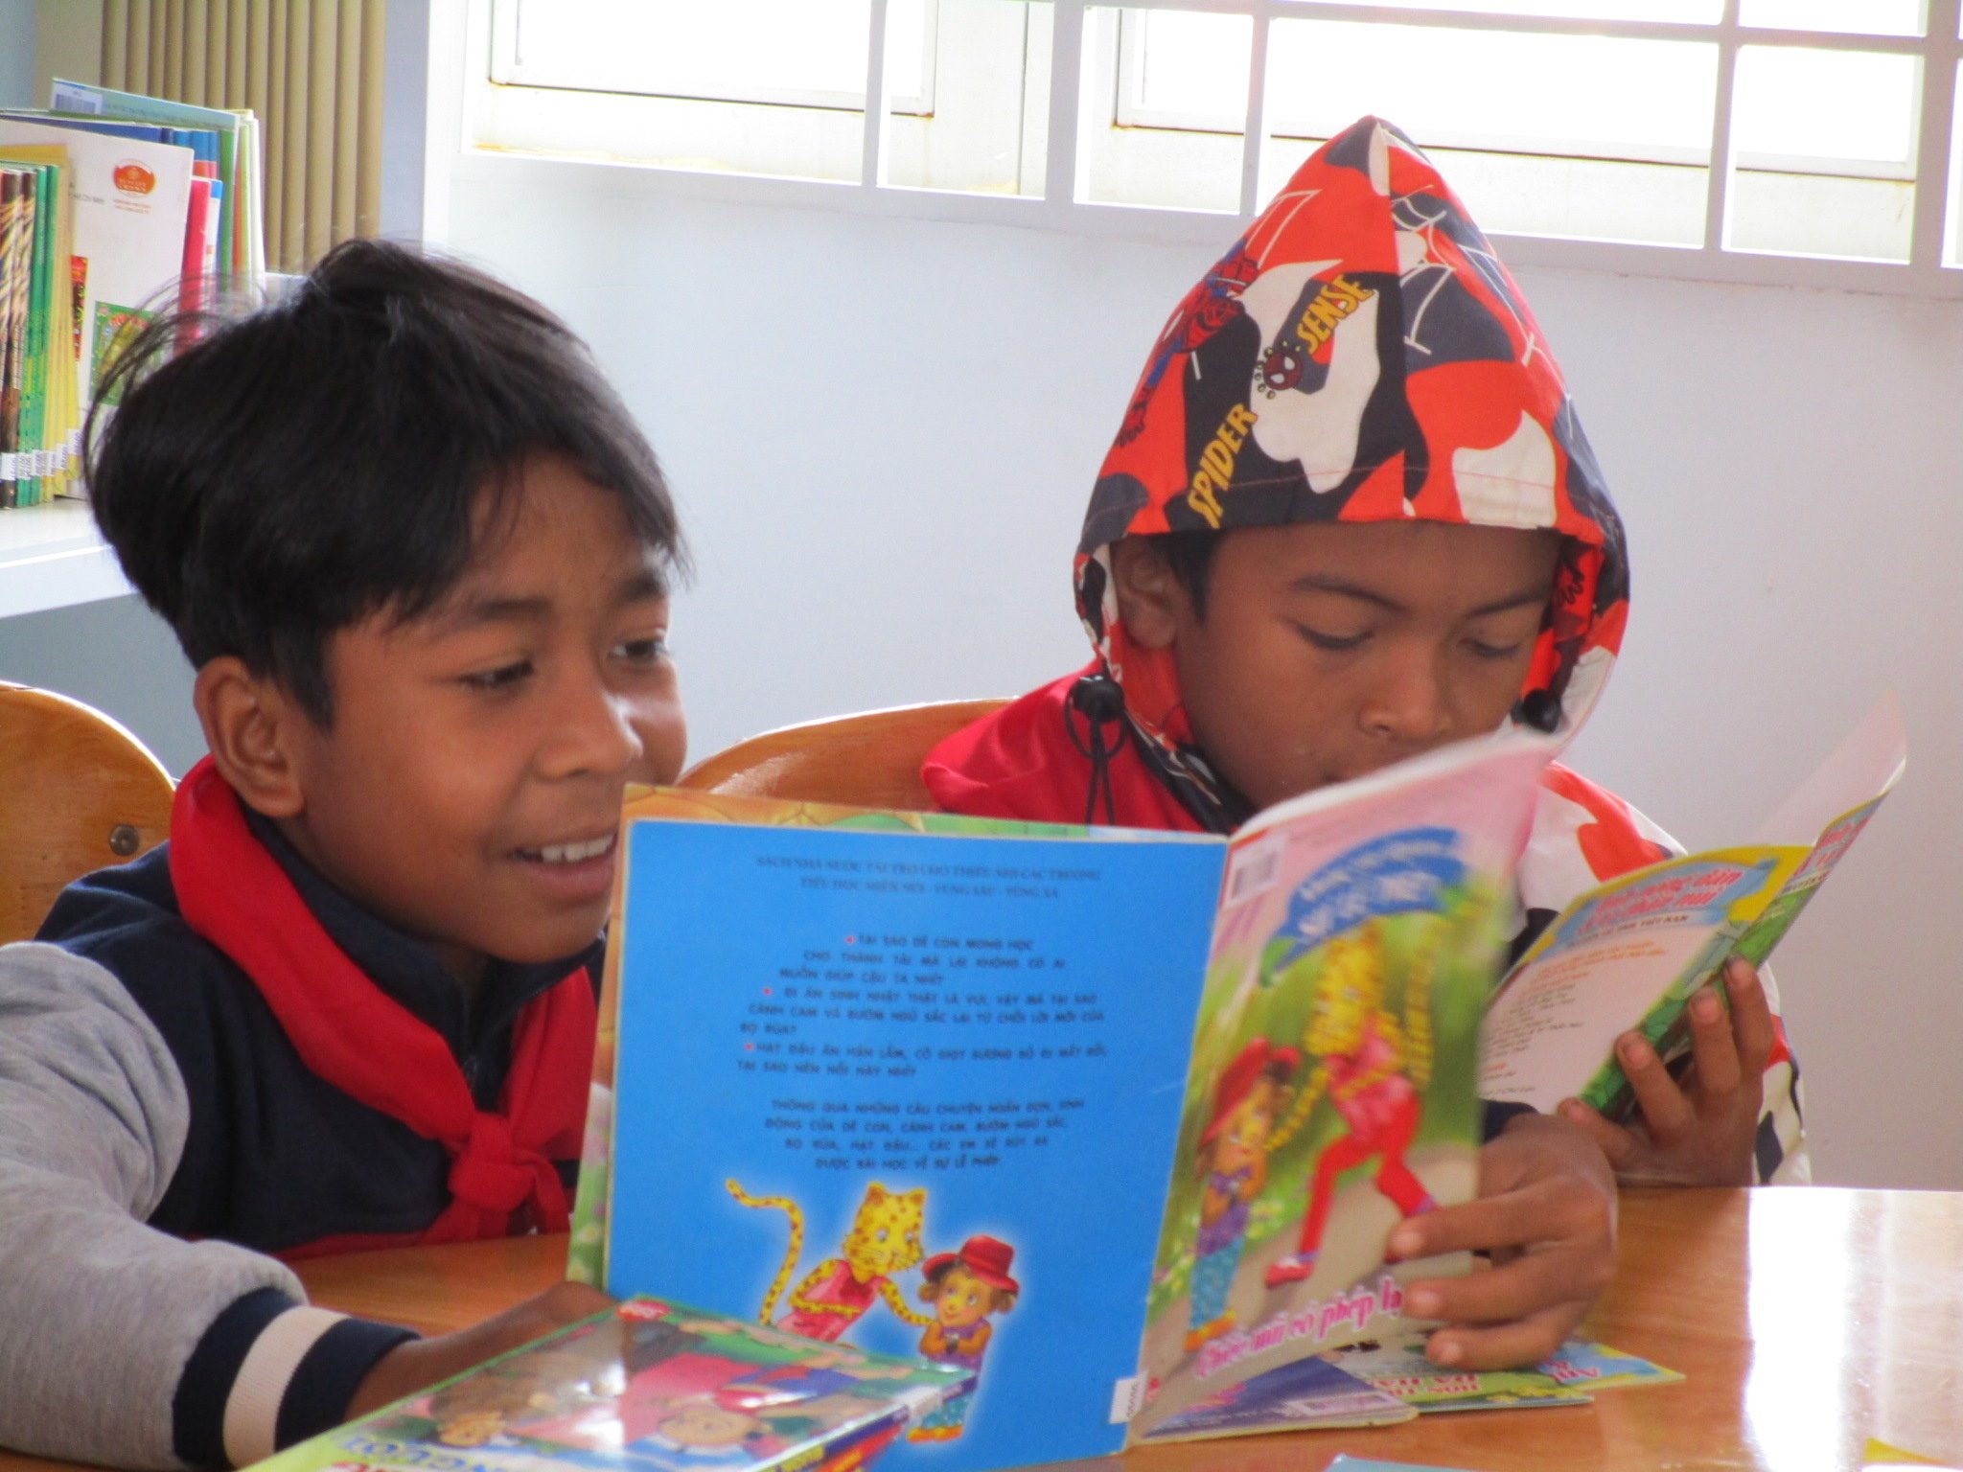

Slide 11

Thứ ba ngày 25 tháng 10 năm 2022
Bài 7 : Ngày hội đọc sách của chúng em ( tiết 1)
Giải câu đố:
Có mép, có gáy, không mồm
Ai yêu ai quý sẽ càng thông minh
Chỉ là trang giấy xinh xinh
Nhìn vào là biết càng tinh chuyện đời.
Là gì ?
Cũng gáy, cũng ruột đàng hoàng
Cổ, kim, nhân loại thế gian đều cần.
Là gì ?
Quyển sách
Quyển sách

Slide 12
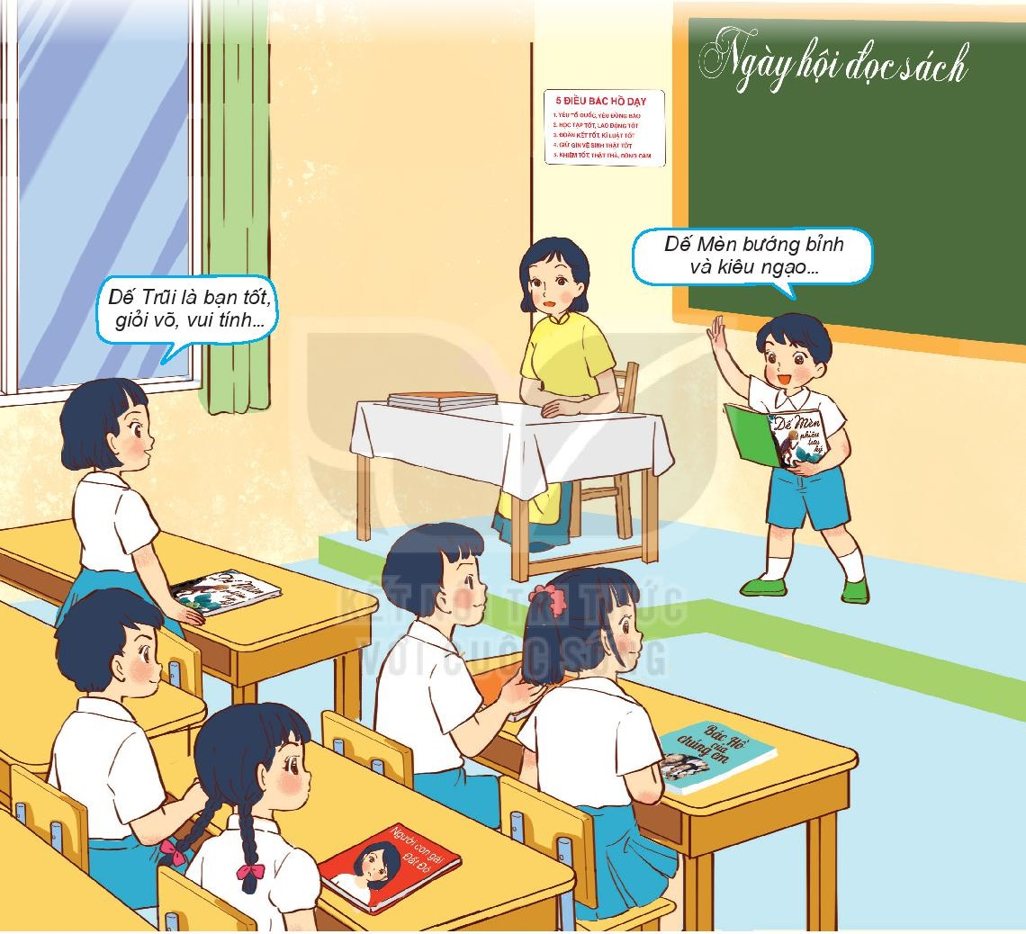
Thứ năm ngày 27 tháng 10 năm 2022
Bài 7 : Ngày hội đọc sách của chúng em ( tiết 2)
Hoạt động thực hành
Giới thiệu với bạn cuốn sách em yêu thích nhất theo gợi ý:
Tên cuốn sách
Tên tác giả
Nhân vật
Nội dung mà em thích
Nói lí do em yêu thích
Cảm nghĩ về cuốn sách và em học được điều gì từ cuốn sách đó?

Slide 13
Thứ năm ngày 27 tháng 10 năm 2022
Bài 7 : Ngày hội đọc sách của chúng em ( tiết 2)
Hoạt động thực hành
Giới thiệu với bạn cuốn sách em yêu thích nhất.
- Tên cuốn sách: Dế Mèn phiêu lưu kí.
- Tác giả: Tô Hoài
- Nhân vật em yêu thích: Dế Mèn
- Nội dung: Truyện kể về cuộc phiêu lưu của Dế Mèn qua thế giới muôn màu, muôn vẻ của những loài vật nhỏ bé. Trong chuyến đi, Dế Mèn đã kết bạn với rất nhiều bạn mới như Dế Choắt, Dế Trũi và rất nhiều nhân vật khác. Mỗi nhân vật có một tính cách và suy nghĩ khác nhau giúp Dế Mèn học được nhiều bài học hay.

Slide 14

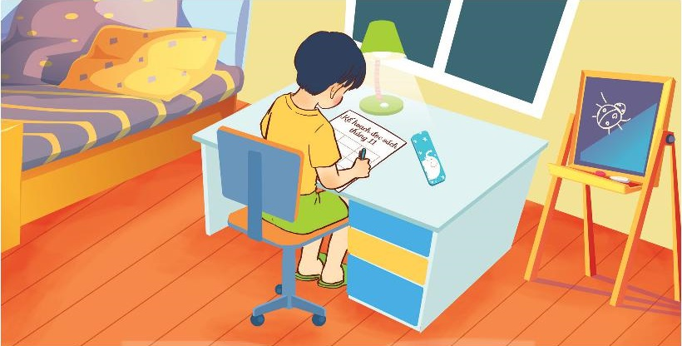
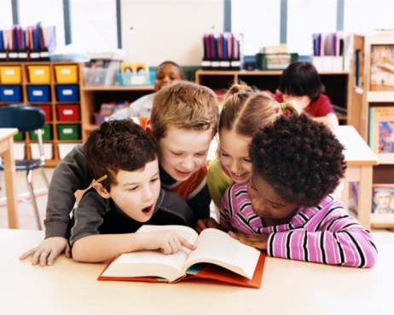
Thứ năm ngày 27 tháng 10 năm 2022
Bài 7 : Ngày hội đọc sách của chúng em ( tiết 2)
Hoạt động vận dụng
1. Hãy lập kế hoạch đọc sách trong tháng của em.
2. Cùng bạn hoặc người thân thực hiện kế hoạch.
Thời gian đọc | Tên cuốn sách | Nhân vật yêu thích | Những điều học được từ cuốn sách

Slide 15
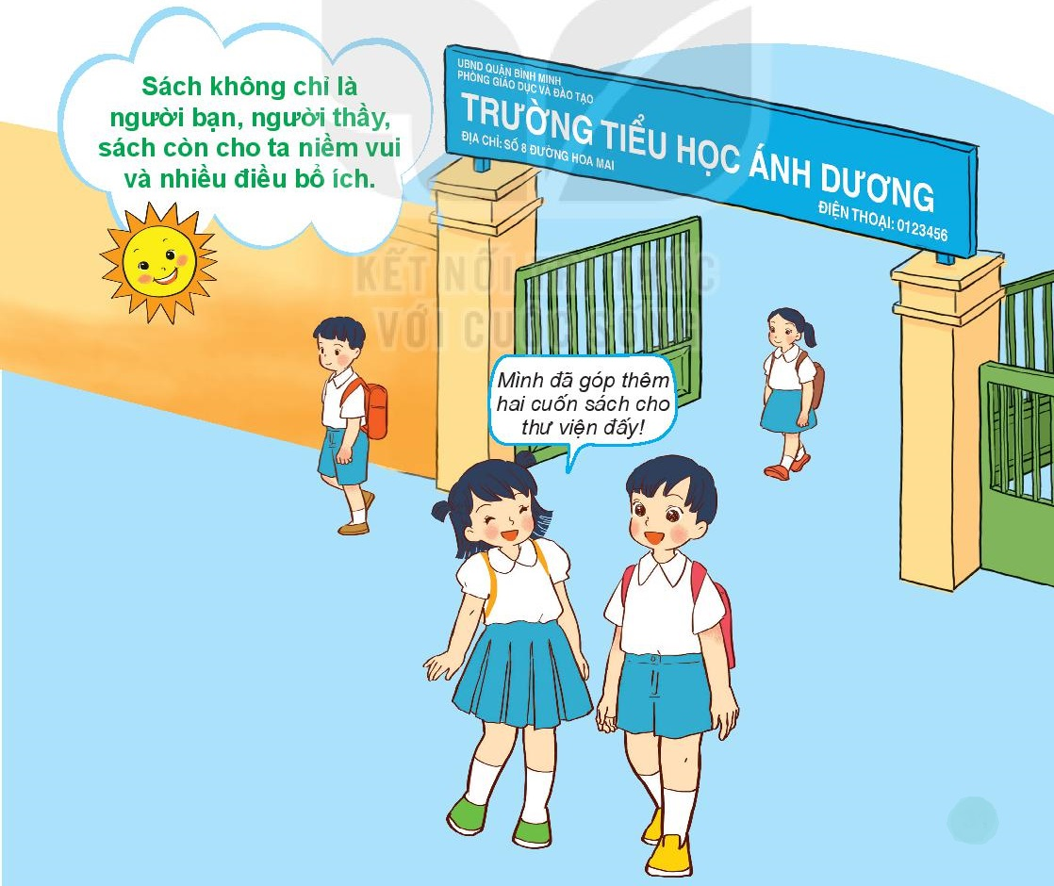
Thứ năm ngày 27 tháng 10 năm 2022
Bài 7 : Ngày hội đọc sách của chúng em ( tiết 2)
TỔNG KẾT
Hình vẽ gì?
Hình vẽ gì?

Slide 16
Thứ năm ngày 27 tháng 10 năm 2022
Bài 7 : Ngày hội đọc sách của chúng em ( tiết 2)
Vận dụng, trải nghiệm
- Đọc kĩ cuốn sách mà em yêu thích nhất và chuẩn bị giới thiệu với bạn về quyển sách đó ở tiết sau.
- Thực hiện kế hoạch đọc sách của em.
- Kể với bố mẹ hoặc người thân nội dung cuốn sách em đã đọc và những điều hay mà em học được từ sách.
- Tuyên truyền hoạt động đọc sách và biết yêu quý, giữ gìn sách.

Slide 17
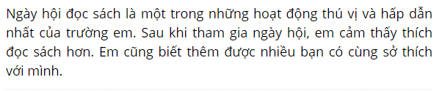
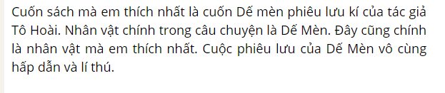

Slide 18
